Slide 1
De behandeling van borstkanker, wat is nieuw op het menu?’
Alkmaarse specialiteiten 17 oktober 2024
Anne Bosman en Gea Gooiker, oncologisch chirurgen

Slide 2
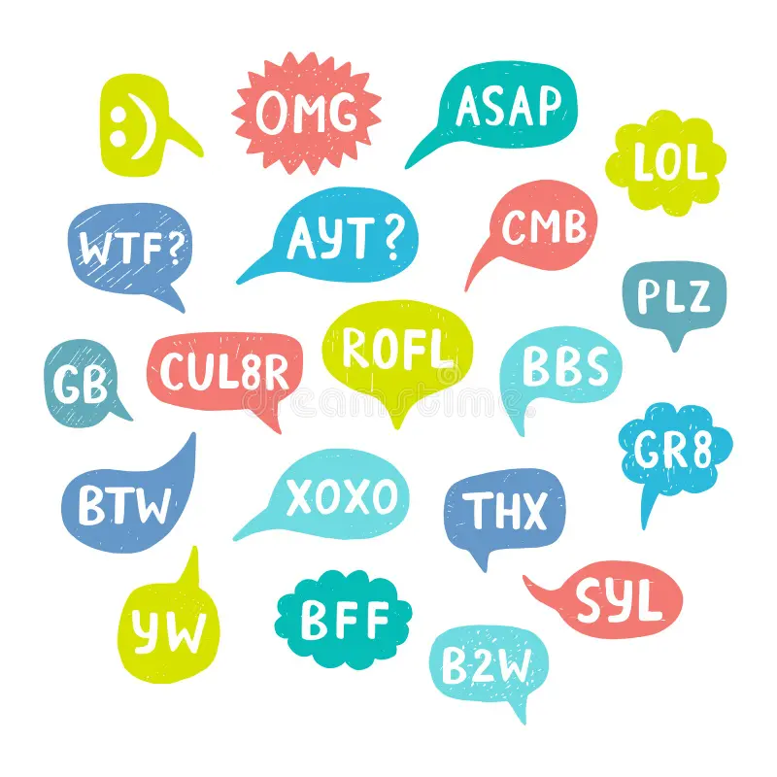

Slide 3
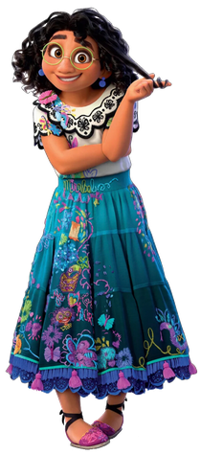
Test je kennis
Wat is MIRABEL?
Een speciale postoperatieve BH
Een manier om laesies uit de borst te biopteren
Een nieuwe antihormonale therapie
Een karakter uit de film Encanto

Slide 4
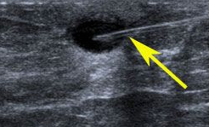
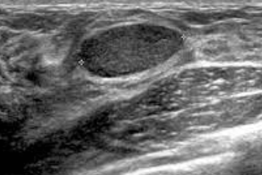
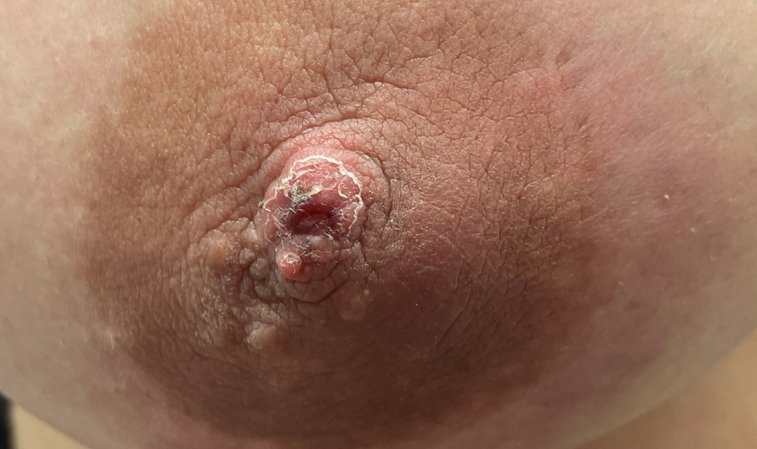
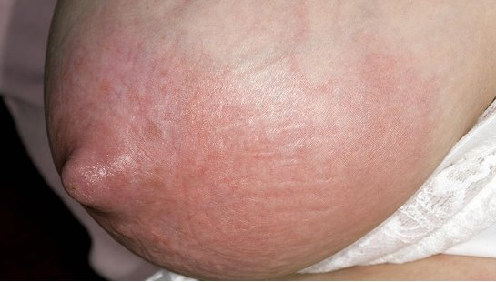
Benigne aandoeningen van de mamma
Cyste
Lipoom
Atheroomcyste
Mastitis
Fibro-adenoom
(phyllodestumor)

Slide 5
Sneldiagnostiek in NWZ
Triage radiologie
XMG + echo
t/m B III
retour
B IV/V biopten
Symptomen
Intake borstkliniek
< 24 uur uitslag

Slide 6
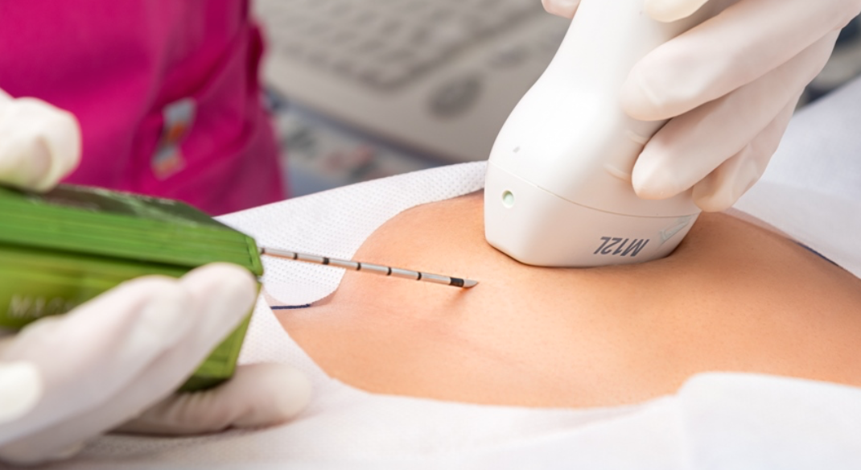
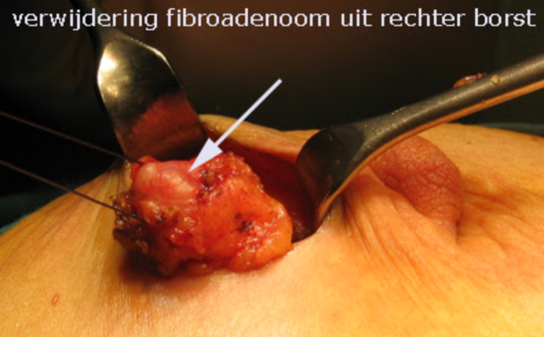
MIRABEL procedure
Fibro-adenoom
Niet eenduidig benigne laesies

Slide 7
Test je kennis
Wat is CEM?
Mammogram met iv contrast
Snelle serie MRI-scan
Besmettelijke vorm van mastitis
Chemische excisie van tumor

Slide 8
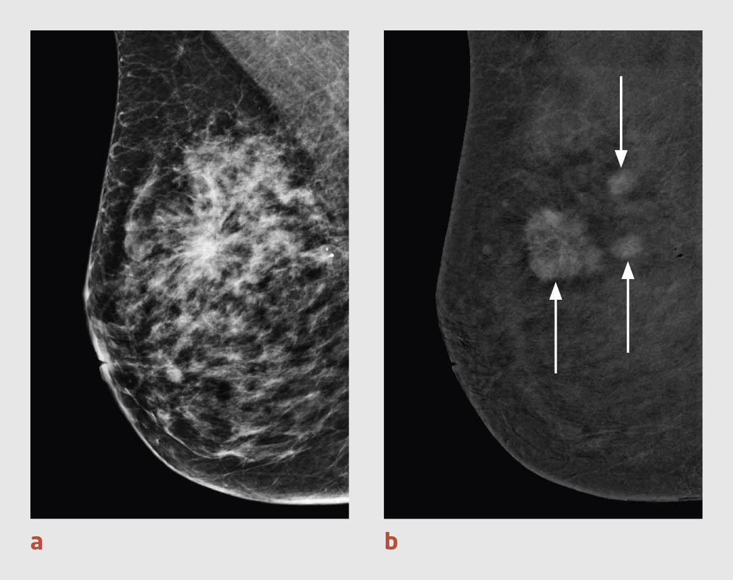
Contrast Enhanced Mammography (CEM)

Slide 9
MRI bij..
MRI mammae
Lobulair carcinoom
Beoordelen uitgebreidheid (multifocaal)
Dens klierweefsel
Voorafgaand aan neo-adjuvante therapie
CEM goed alternatief
contra-indicatie voor MRI
claustrofobie

Slide 10
Borstkanker en de MRI is 'hot'

Slide 11
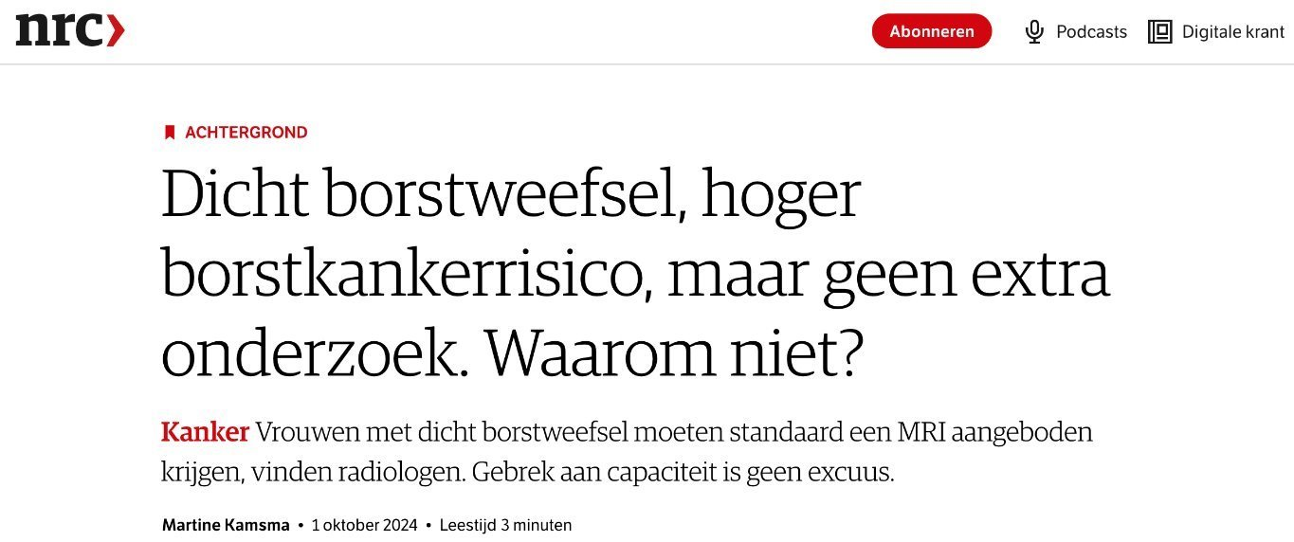
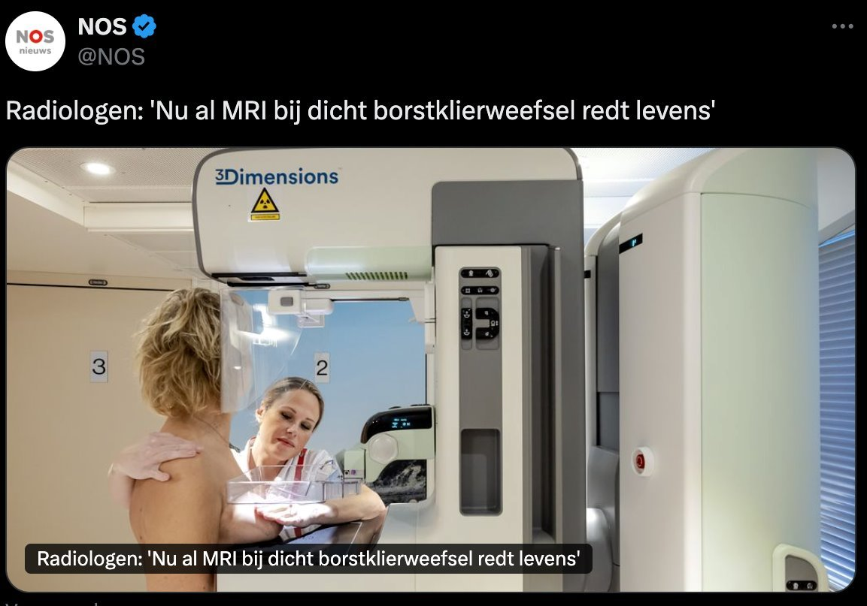

Slide 12
A. B. C. D. (8%)
Notes:
bij deze sheet vertellen:
8% van gescreende vrouwen heeft dens D (ongeveer 80.000 vrouwen per jaar!)
1,5 - 2x grotere kans op mammaca
Bij 4/10 is de afw niet zichtbaar (6/10 wel)
DENSE studie

Slide 13
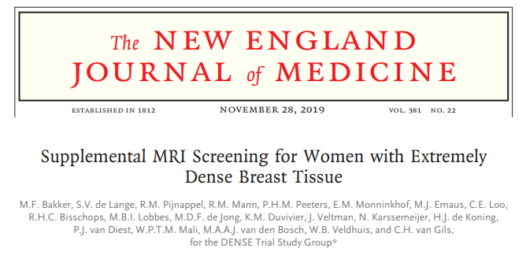
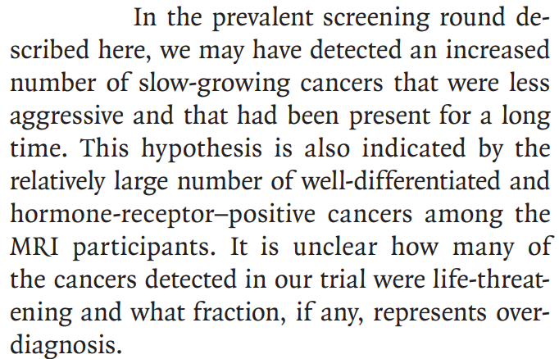
Notes:
DENS studie
2019, door onderzoekers aan minister gevraagd MRI toe te voegen aan BVO
Onderzoek en rapportage KPMG 2022:
Verkorte scan, screeningsinterval 4 jaar, in avonden en weekende scannen (maar er is niet voldoende personeel...)
MRI toevoegen zou betekenen dat er capcatiteit wordt weggehaald bij de reguliere zorg
IN 2022 en 2024: minister heeft verzoek afgekeurd
Wanneer je screeningsuitslagen deelt (in dit geval densiteit) meot er volgens de wet ' screeningsvoorwaarden verantwoorde screening' een zinvolle handelingsoptie zijn (mri) en die is er heden niet
En het kost ongeveer 20-30 miljoen euro...

Slide 14
Reactie beroepsverenigingen

Slide 15
Kortom
In screeningspopulatie heden geen indicatie voor MRI
DENSE 2
Patienten worden via BVO geselecteerd
CEM / snelle MRI

Slide 16
Test je kennis
Waar staat NAC voor
Een voetbalclub uit Breda
Neo-adjuvante chemotherapie
Natrium-controle
Nevoanteracycline

Slide 17
Waarom neo-adjuvante therapie
Voordelen:
prognose verbeteren (respons monitoren)
borstsparende behandeling bij goede respons
okselsparende behandeling

Slide 18
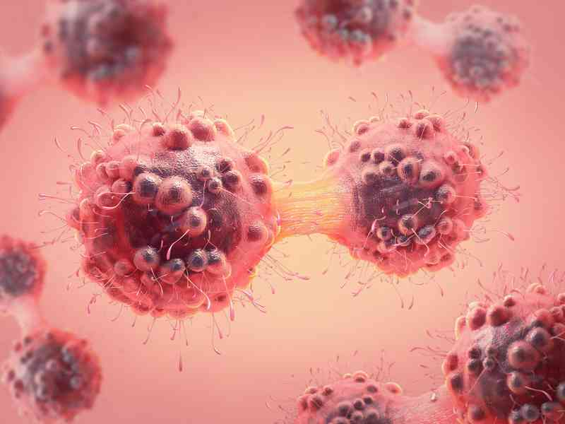
Kans complete respons afhankelijk van type
Her2 pos 75%
Triple neg 50%
ER/PR+ 20-30%

Slide 19
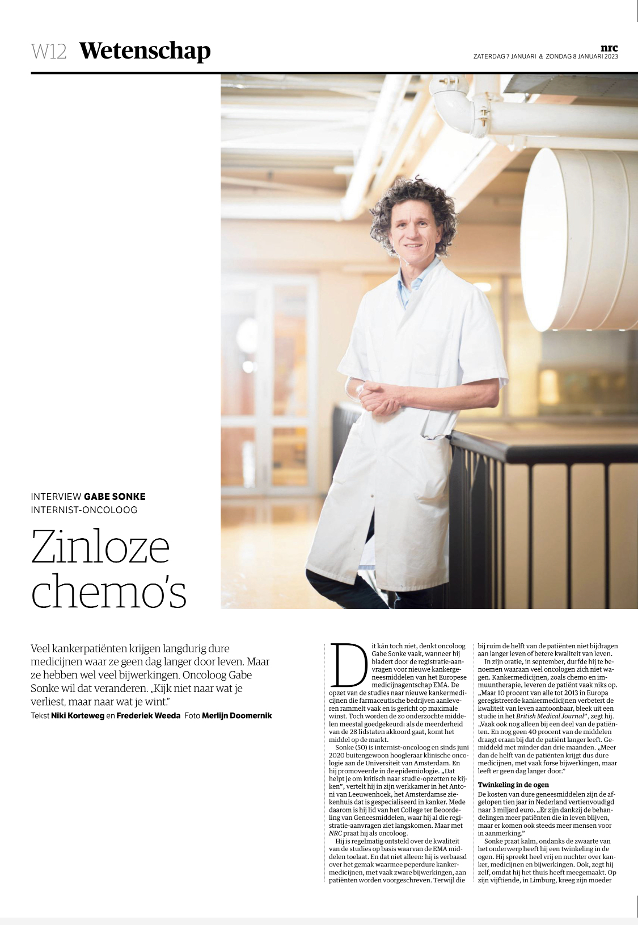
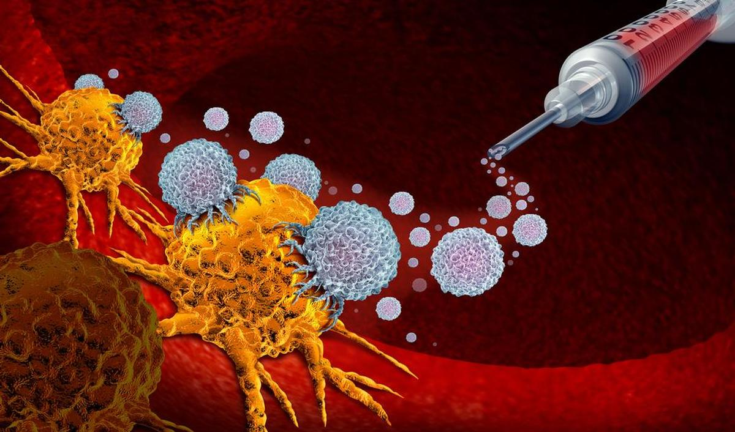
Ontwikkelingen oncologie

Slide 20
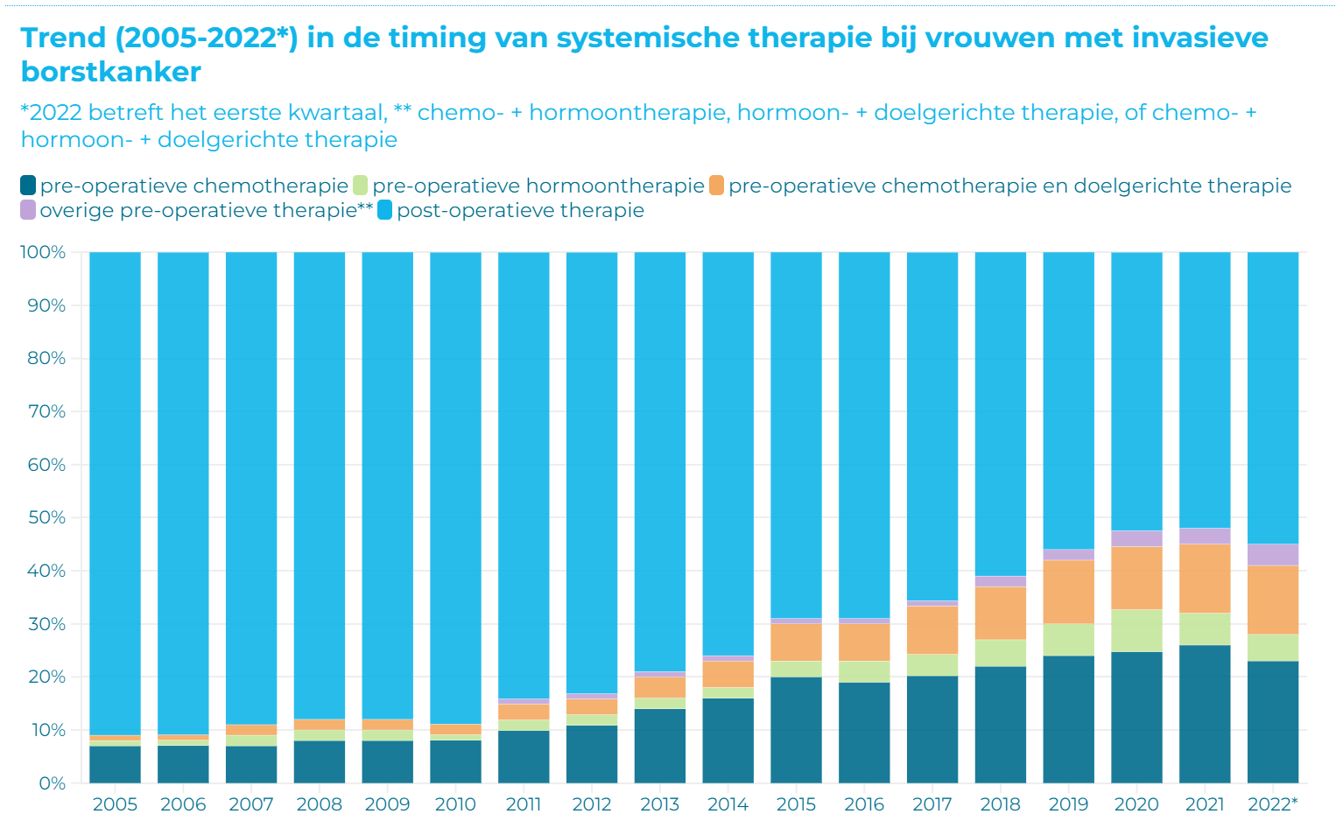

Slide 21
Test je kennis
Wat is pintuition?
Een nucleaire tracer
Een elektrische auto
Een lokalisatie marker
Een nieuwe techniek voor mammografie

Slide 22
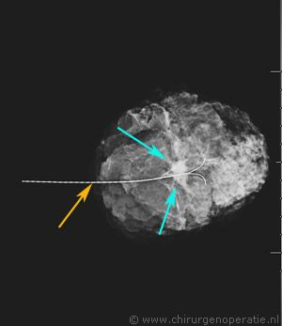
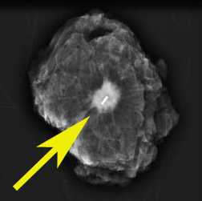
Borstsparende operatie

Slide 23
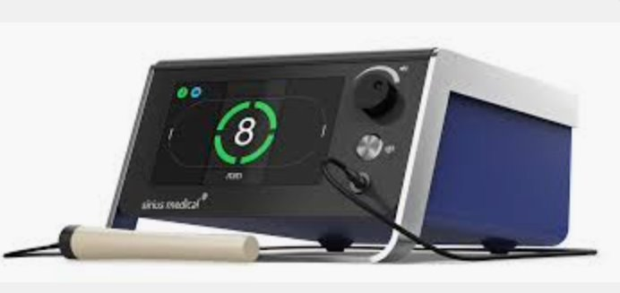
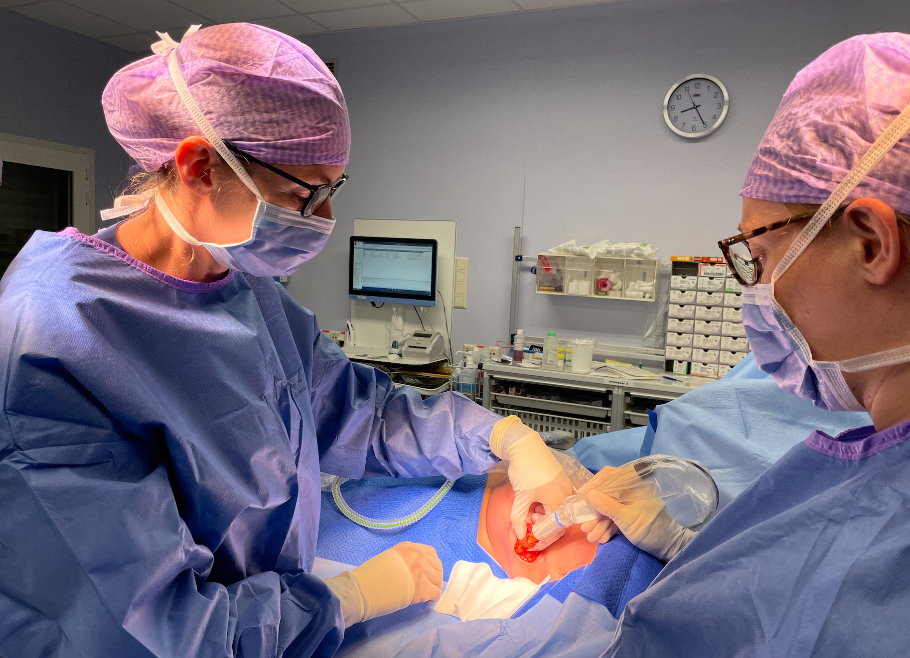
Sinds december de pintuition

Slide 24
Test je kennis
Welke methoden zijn geschikt om een poortwachtersklier mee op te zoeken?
Patent blauw
Indocyanine groen
Technetium - 99m

Slide 25
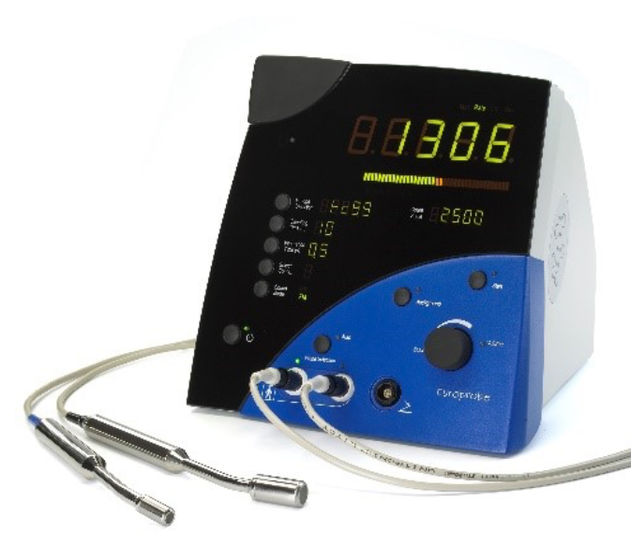
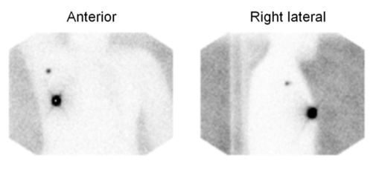
Technetium - 99m
Nucleair onderzoek
2-dagsprotocol
Alkmaar
Injectie
Wachten
Scans

Slide 26
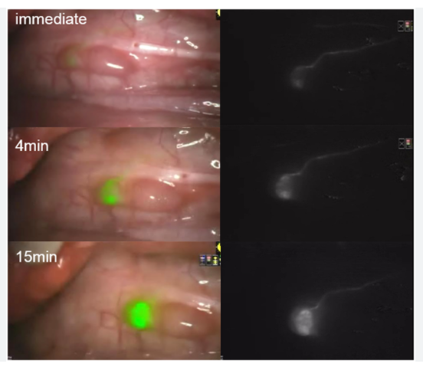
Indocyanine groen (ICG)
Niet nucleair
Op OK
Onder narcose
Enkele minuten

Slide 27
Test je kennis
Wat is de TAD-procedure?
Lymfeklierbehandeling met jodiumzaadje
Verwijderen van vooraf gelokaliseerde lymfeklier
Total axillary dissection
Bepaling van tumorspecifieke kenmerken door patholoog

Slide 28
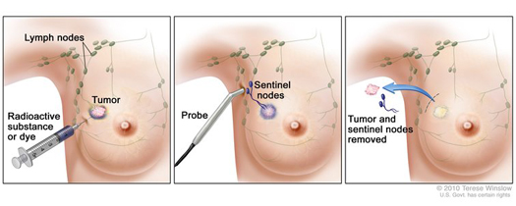
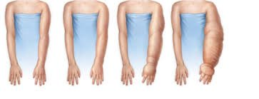
2011-2014 radiotherapie oksel even veilig als OKD
Recidief na OKD 0,9%
Recidief na RT oksel 1,8%
Geen verschil DFS
60% pt lymfoedeem na OKD
ACOSOG Z1011 & AMAROS trial

Slide 29
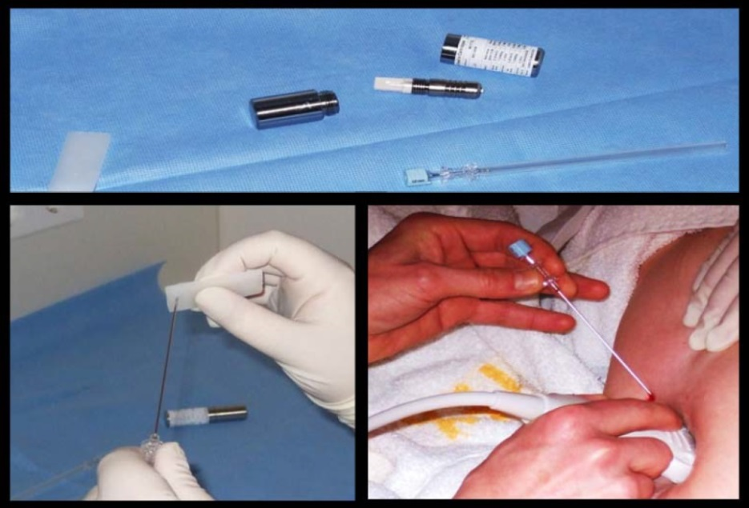
Okselsparende behandeling bij pt met bewezen kliermetastase: MARI/ TAD
Tumor-positive axillary lymph node marked with I-125 seed prior to NAC (US guided)
Straver et al, Br J Surg 2010 Aug; 97(8)

Slide 30
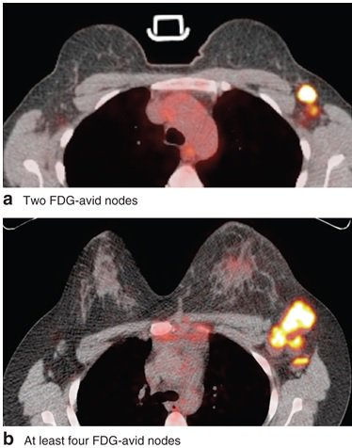
TAD-procedure (targeted axillary dissection)
Pte bewezen kliermetastase
PET-CT
Marker in klier
NAC
excisie gemarkeerde klier icm SNP

Slide 31
Kan OKD achterwege worden gelaten? Rol voor PET-CT
Patients with axillary lymph node metastases
1-3 lymph nodes
> 3 lymph nodes
PET/CT before NAC
pCR
no pCR
pCR
no pCR
Pathologic
response MARI
none
radiotherapy
radiotherapy
ALND + radiotherapy
Proposed axillary
treatment

Slide 32
99/272 pCR axilla
= 36%

Slide 33
3 jaar follow-up data
cN(1-3)
pCR (geen RT) 2/56 locaal recidief (3,5%)
Non pCR (RT) 4/118 locaal recidief (3,3%)
cN(>4);
pCR (RT) 2/43 locoregional recidief (4,6%)
Non pCR (RT + ALND) 6/55 locoregional recidief (10%)

Slide 34
AvL .. NWZ.. Nederland

Slide 35
Test je kennis
Stelling: na een borstamputatie is er een lagere recidiefkans dan na borstsparende behandeling
Waar
Niet waar

Slide 36
Wat is een TE?
Directe reconstructievorm met vulbare siliconenprothese
Uitgestelde reconstructie met siliconenprothese
Reconstructie met lichaamseigen weefsel

Slide 37
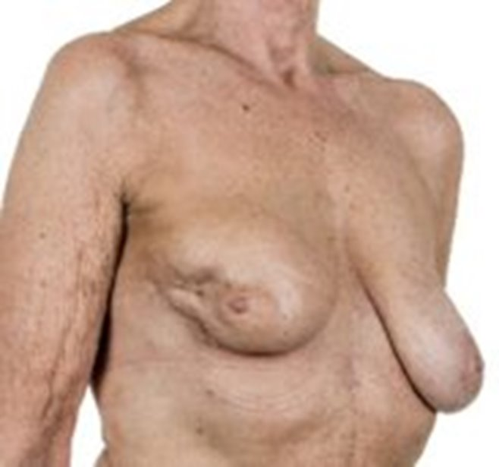
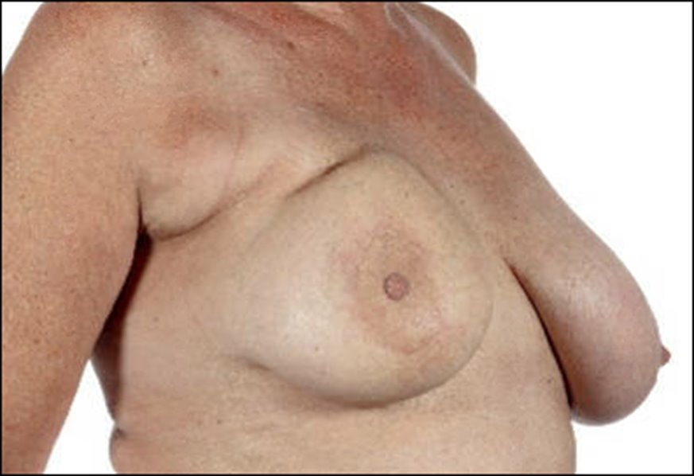
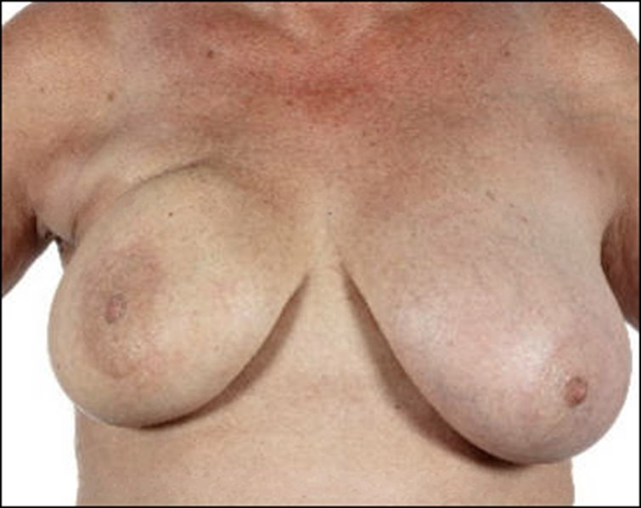
Borstsparend + RT 'vroeger'

Slide 38
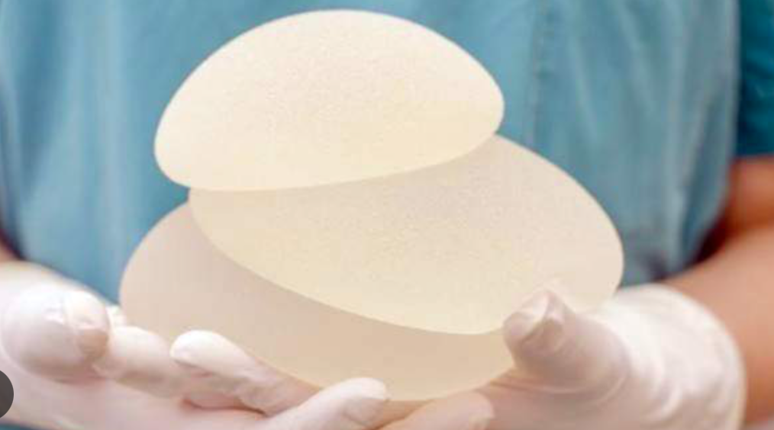
Alternatief?

Slide 39
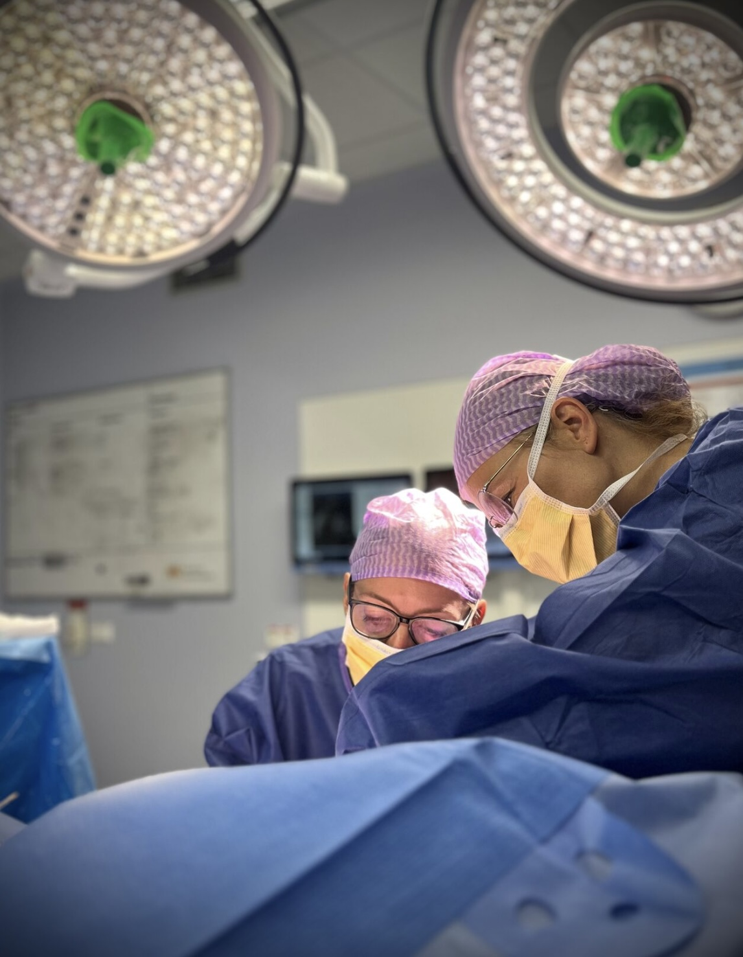
Oncoplastische chirurgie
chirurg + plastisch chirurg
A-Z samen opereren
20% van alle operaties
Preventie misvorming

Slide 40
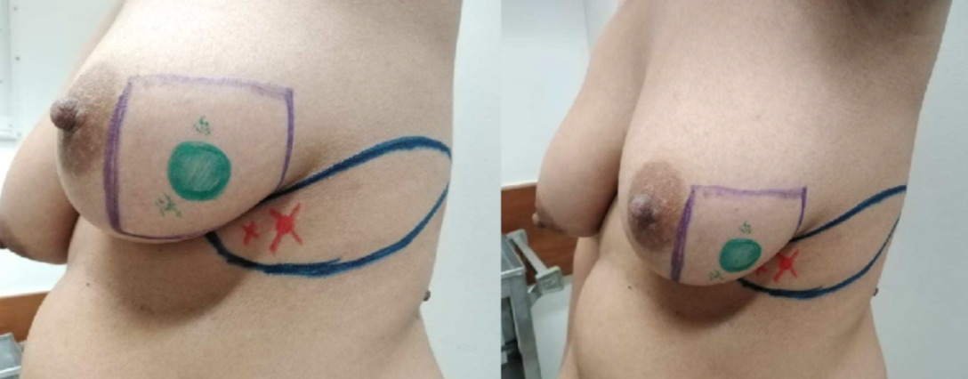
Oncoplastische chirurgie (transpositie)

Slide 41
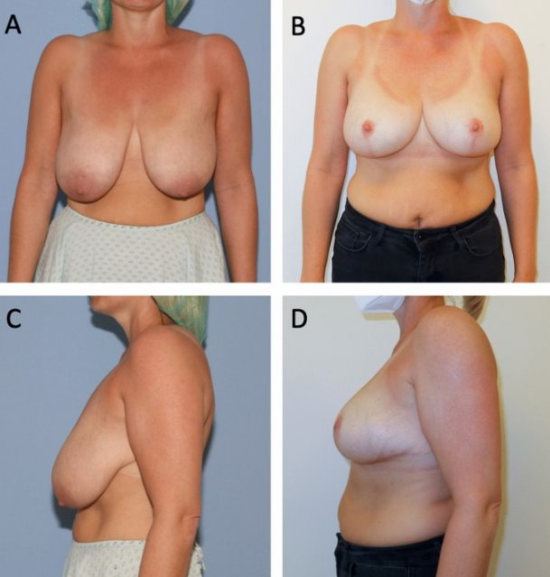
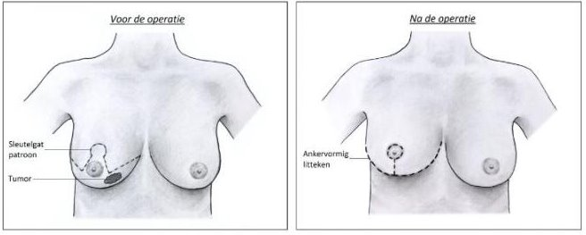
Oncoplastische chirurgie (reductie)

Slide 42
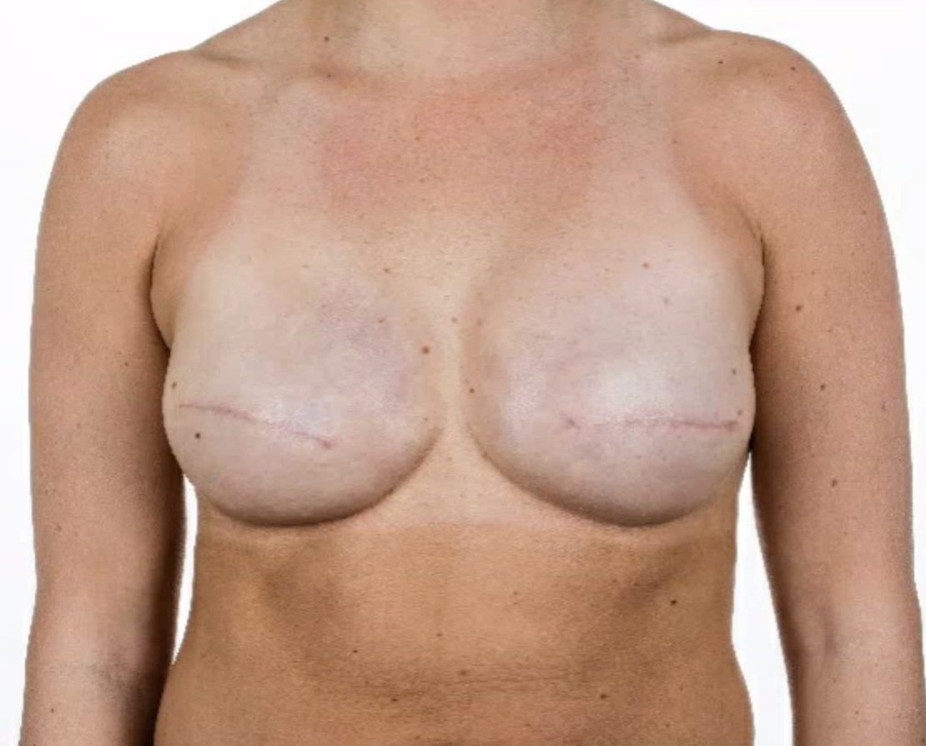
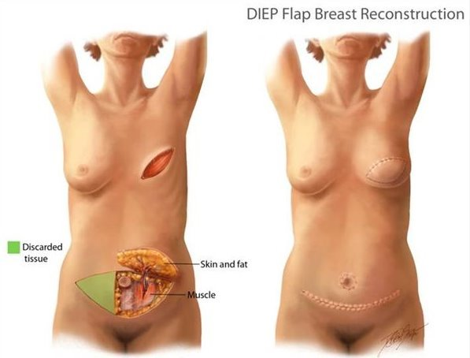
Reconstructiemogelijkheden na ablatio
- Prothese
Eigen weefsel
Hybride
AFT va 2024

Slide 43
AFT

Slide 44
Test je kennis
Wat betekent RT
Rectaal toucher
Radiofrequente tracer
Radiotherapie
Residu tumor

Slide 45
Radiotherapie = lokale controle
Recidiefkans
2/3 minder recidief
Minder angst
Bijwerkingen
vermoeidheid
huidklachten
verandering borst
pneumonitis

Slide 46
‘Vroeger’

Slide 47
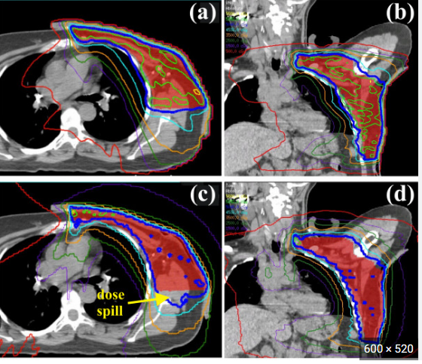
Heden: 3D- ipv 2D-planning

Slide 48
Verschuiving naar 'minder/kleiner'
Fast track (5x)
Partial breast
Geen radiotherapie
Patienten > 70 met laag risico tumor (TOP-1)
Patienten met complete respons na NAC (Descartes)

Slide 49
En verder..
Gepersonaliseerde nazorg en controle
Patiënten met hoog risico vaker en langer controleren
Patiënten met laag risico minder vaak controleren
--> zorg op maat

Slide 50
Leefstijl postmenopauzale patiënten

Slide 51
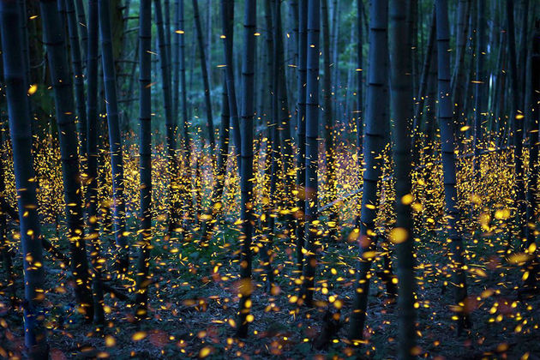
Toekomstige innovaties
Duurzamer
Beter voor patient
Goedkoper

Slide 52
Vragen?
Vinden we leuk, ook later:
Borstkliniek Alkmaar
072 - 548 4160
borstkliniek@nwz.nl

Slide 54
Borstkanker behandeling is maatwerk

Slide 55
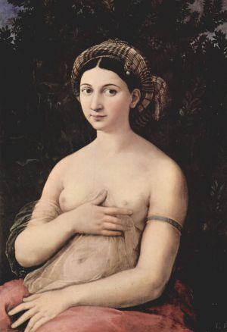

Slide 56
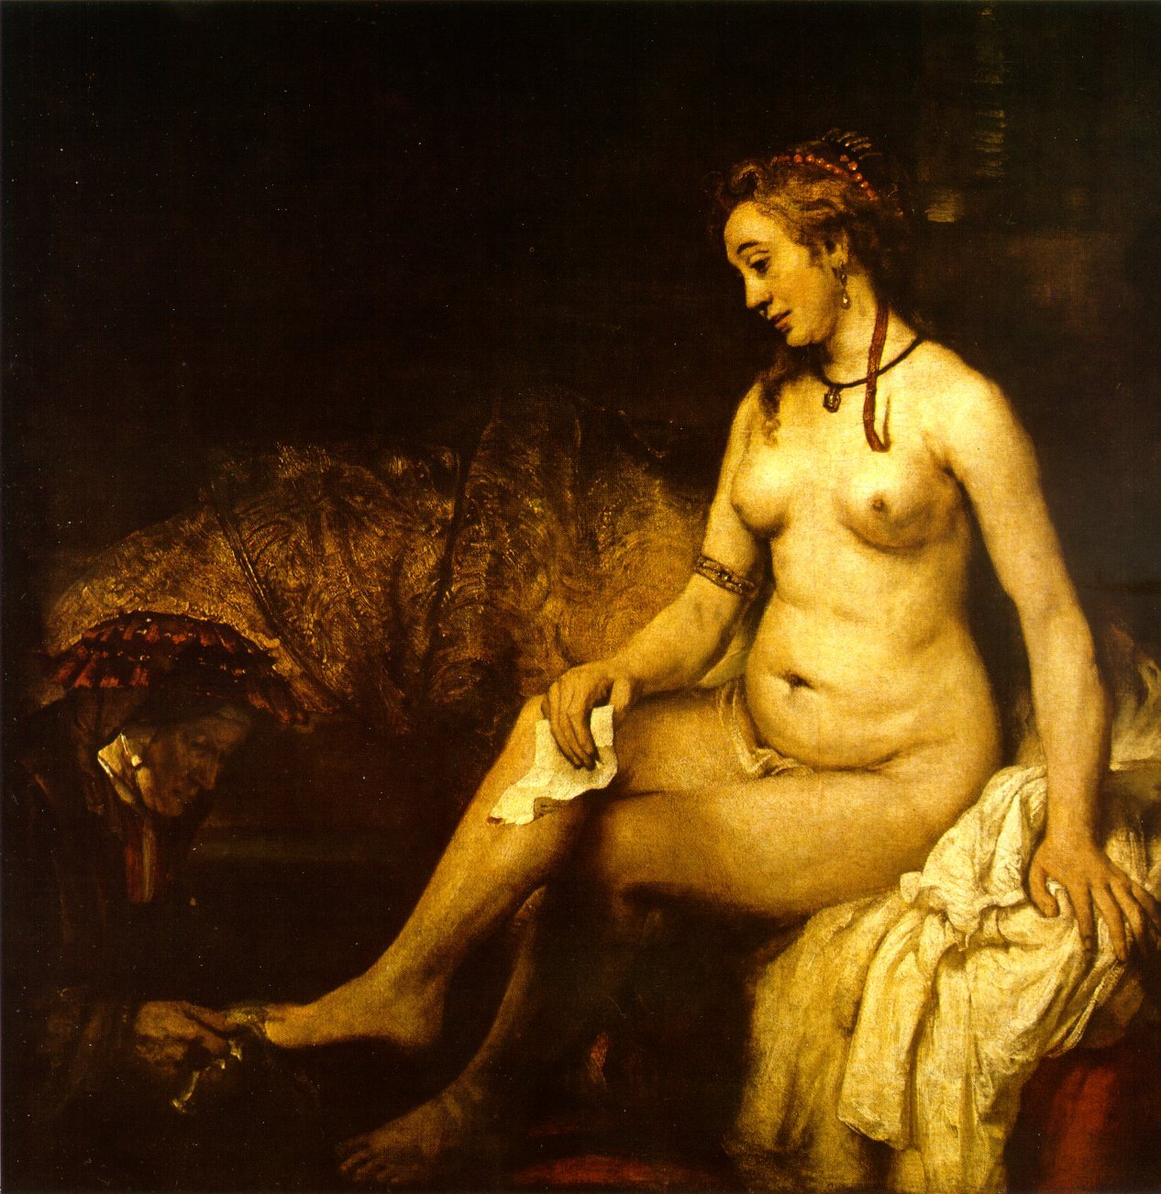

Slide 57
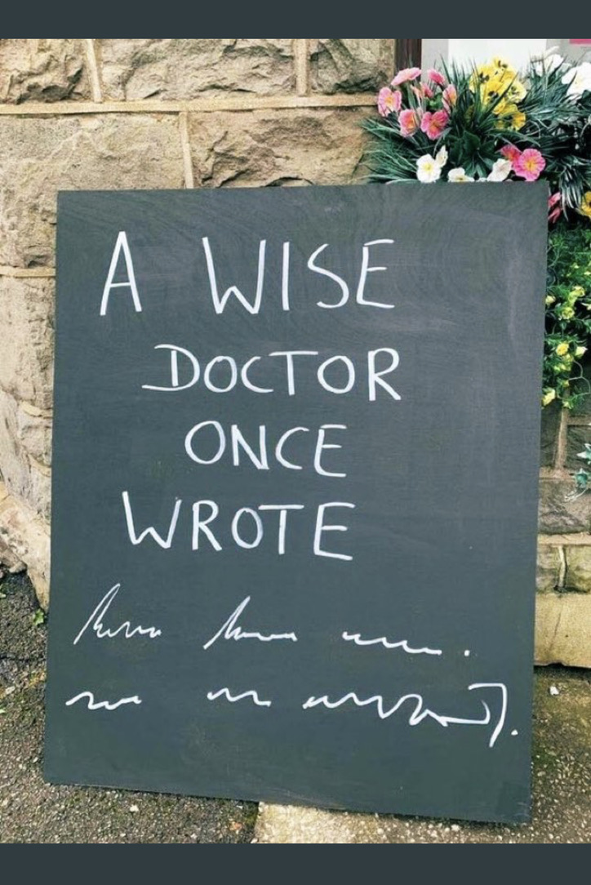
Een leerzame avond toegewenst!

